Slide 1
Управление образования администрации Назаровского района
Муниципального бюджетного образовательного учреждения
«Преображенский детский сад "Малышок
«5 способов, как использовать ЛЕГО в детском саду».
Воспитатель: Чмуж М.Л

Slide 2
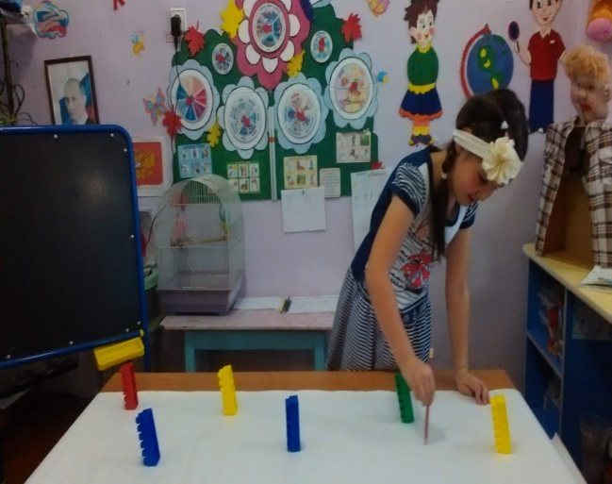
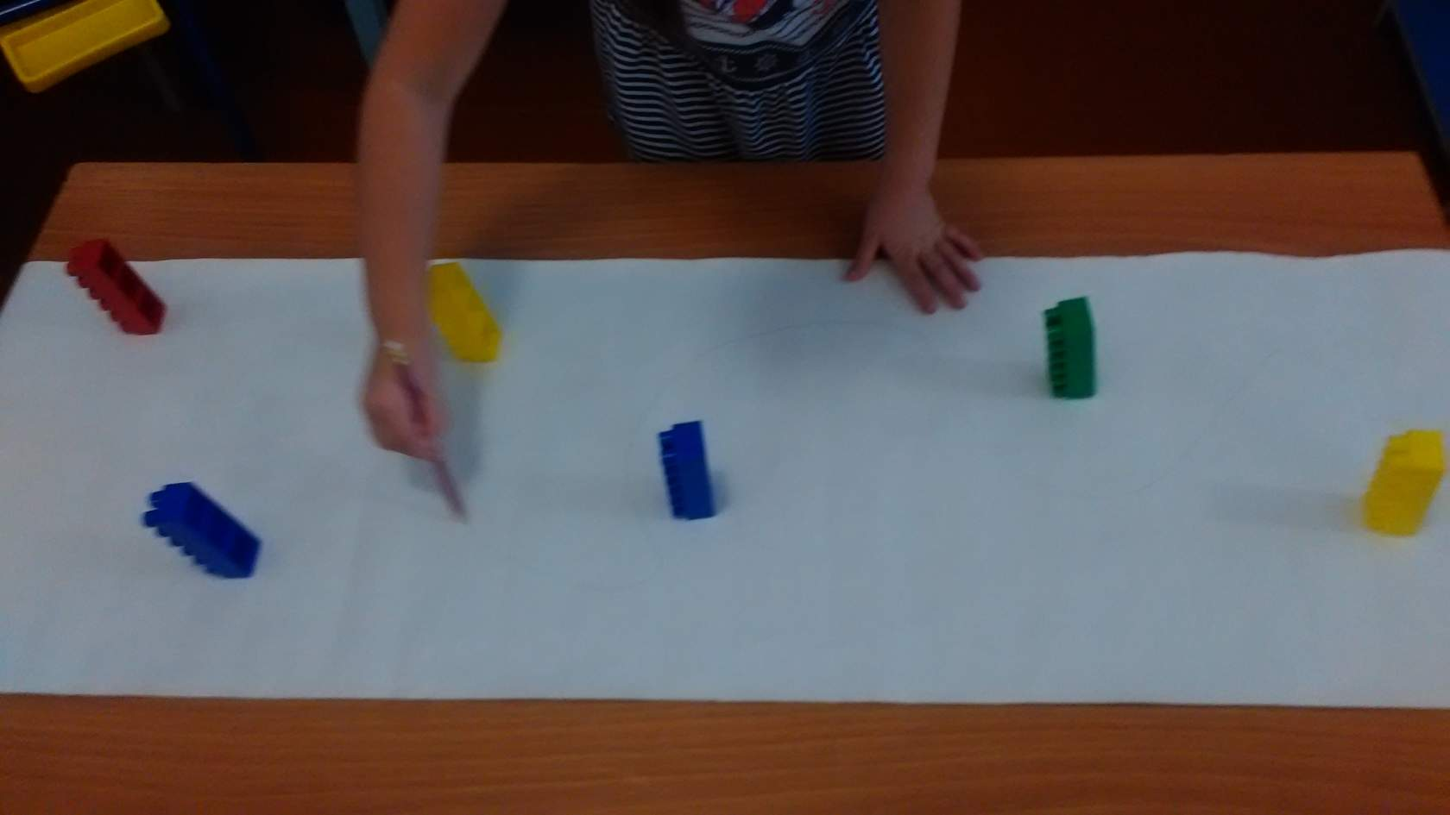
1 способ « ЛЕГО- ЗМЕЙКА»
Возраст детей: старший дошкольный возраст
Цель: развитие зрительно-моторной координации
Описание: на длинном рулоне бумаги расставьте кирпичики лего и попросите воспитанника нарисовать змейку между ними так, чтобы не задеть кирпичик.
Пункт 2.6 ФГОС
Физическое развитие включает приобретение опыта в следующих видах деятельности детей: крупной и мелкой моторики обеих рук…

Slide 3
2 способ « УЧИМ СРАВНЕНИЕ С ЛЕГО»
Возраст детей: старший дошкольный возраст
Цель: закрепить понятия «Больше, Меньше»
Описание: Сравнение чисел и понятие «больше», «меньше» очень просто объяснить ребенку на наглядном примере. Приготовьте много одинаковых деталей двух цветов. Также напишите на бумаге числа от 1 до 20 и знаки сравнения и вырежьте их. Игра начинается с того, что из кучи чисел ребенок выбирает два числа для сравнения. Далее он делает предположение, какое из чисел больше/меньше, кладя соответствующий знак между ними. Затем он проверяет свое предположение, построив две башни из блоков Лего согласно заданному их количеству. Правильный ответ найти очень легко, сравнив высоту построек.
Пункт 2.6 ФГОС
Познавательное развитие предполагает формирование первичных представлений о свойствах и отношениях объектов окружающего мира (количестве ,числе, части и целом…)

Slide 4
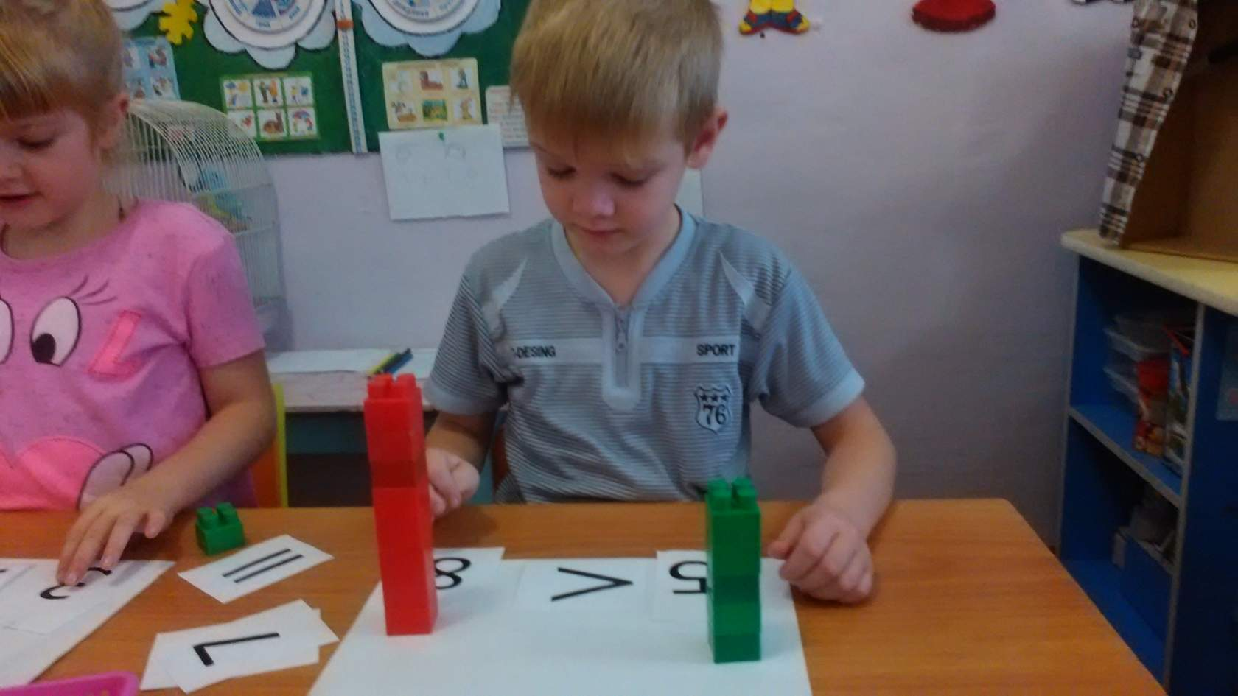

Slide 5
3 способ « Слева-справа »
Возраст: старший дошкольный возраст
Цель: сформировать пространственные представления: слева, справа, посередине;
Описание: Поставь желтый кубик. Слева от желтого кубика — красный. А справа – зелёный.
Возможные вариации заданий:
— расставь 3 кубика так, чтобы желтый был посредине, красный — слева, а зелёный справа ;
— желтый кубик стоит слева от зелённого, а красный слева от желтого;
— справа от красного стоит желтый кубик, а справа от желтого – зелёный.
Пункт 2.6 ФГОС
Познавательное развитие предполагает формирование первичных представлений о свойствах и отношениях объектов окружающего мира (количестве ,числе, части и целом…)

Slide 6
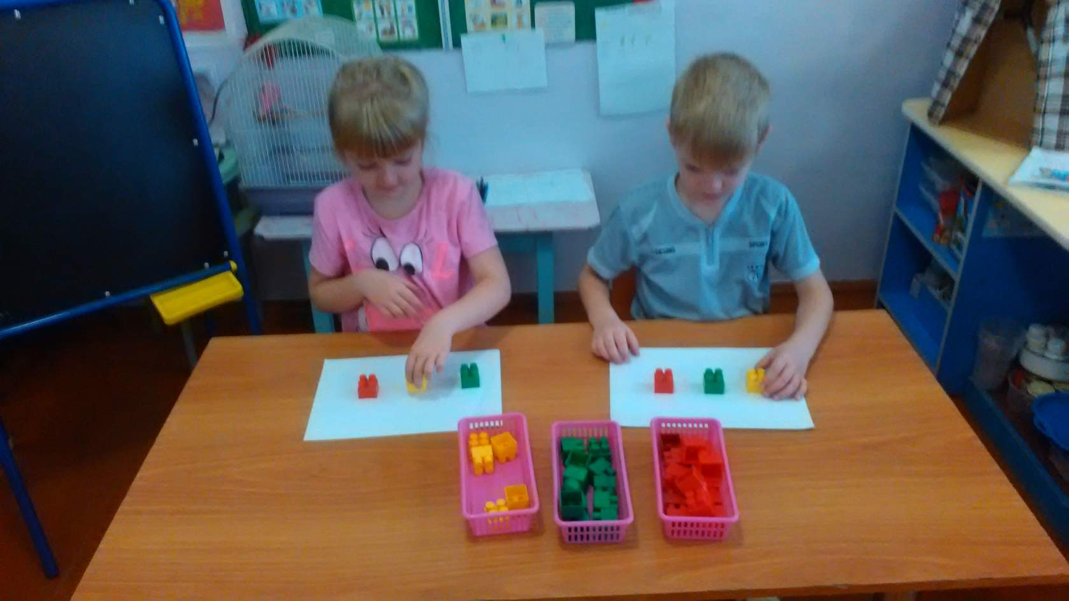

Slide 7
4 способ игра «Построить дом »
Возраст: старший дошкольный возраст
Цель :Развитие навыков счета
Описание: На листе бумаги возводим стену из кирпичиков (снизу вверх).
Первый ряд – 3 кирпичика.
Второй ряд – на 1 кирпичик больше.
Третий ряд – на 2 кирпичика меньше, чем во втором ряду.
Четвертый ряд – на 1 кирпичик меньше, чем в третьем.
По игре можно задать много вопросов:
— сколько в каждом ряду?
— сколько всего ушло кирпичей?
— как сделать равными ряды?
— какой ряд самый длинный?
— самый короткий?
Пункт 2.6 ФГОС
Познавательное развитие предполагает формирование первичных представлений о свойствах и отношениях объектов окружающего мира (количестве ,числе, части и целом…)

Slide 8
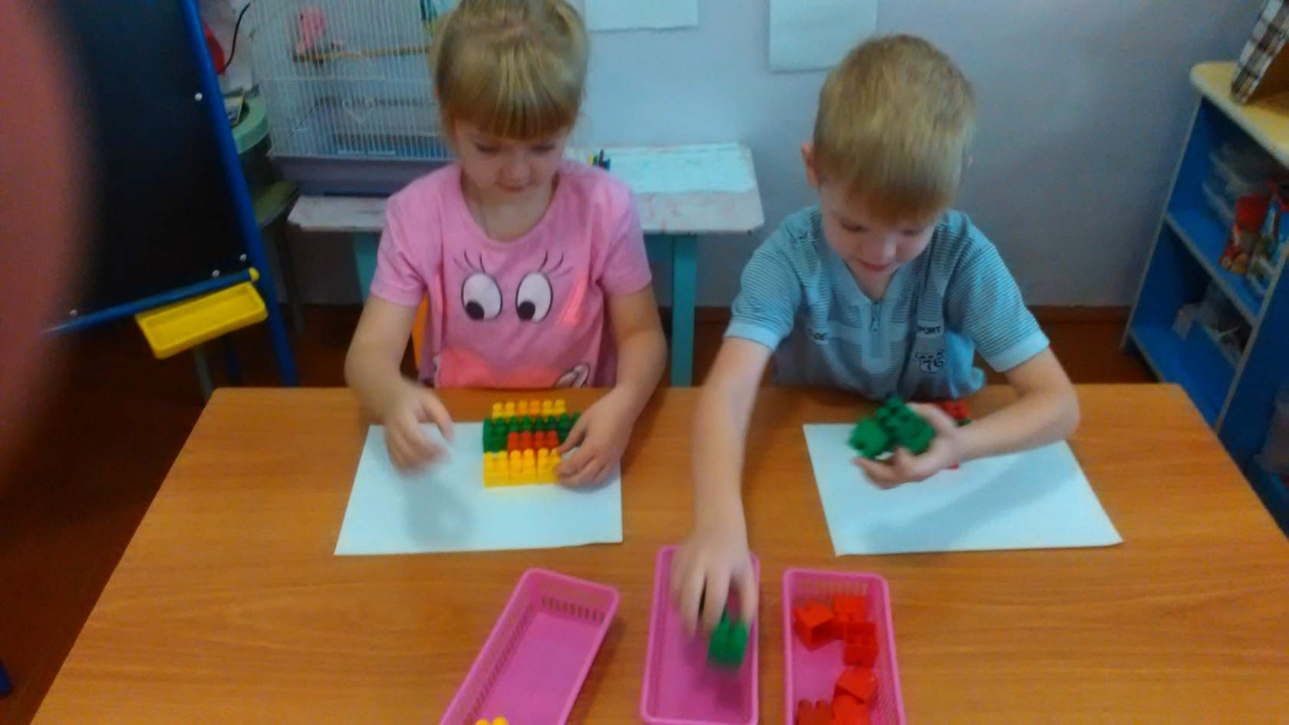

Slide 9
5 способ «Грузовичок»
Возраст: старший дошкольный возраст
Цель :Развитие навыков счета
Описание: Выкладываем число и просим ребенка нагрузить машинку «ящиками».
Пункт 2.6 ФГОС
Познавательное развитие предполагает формирование первичных представлений о свойствах и отношениях объектов окружающего мира (количестве ,числе, части и целом…)

Slide 10
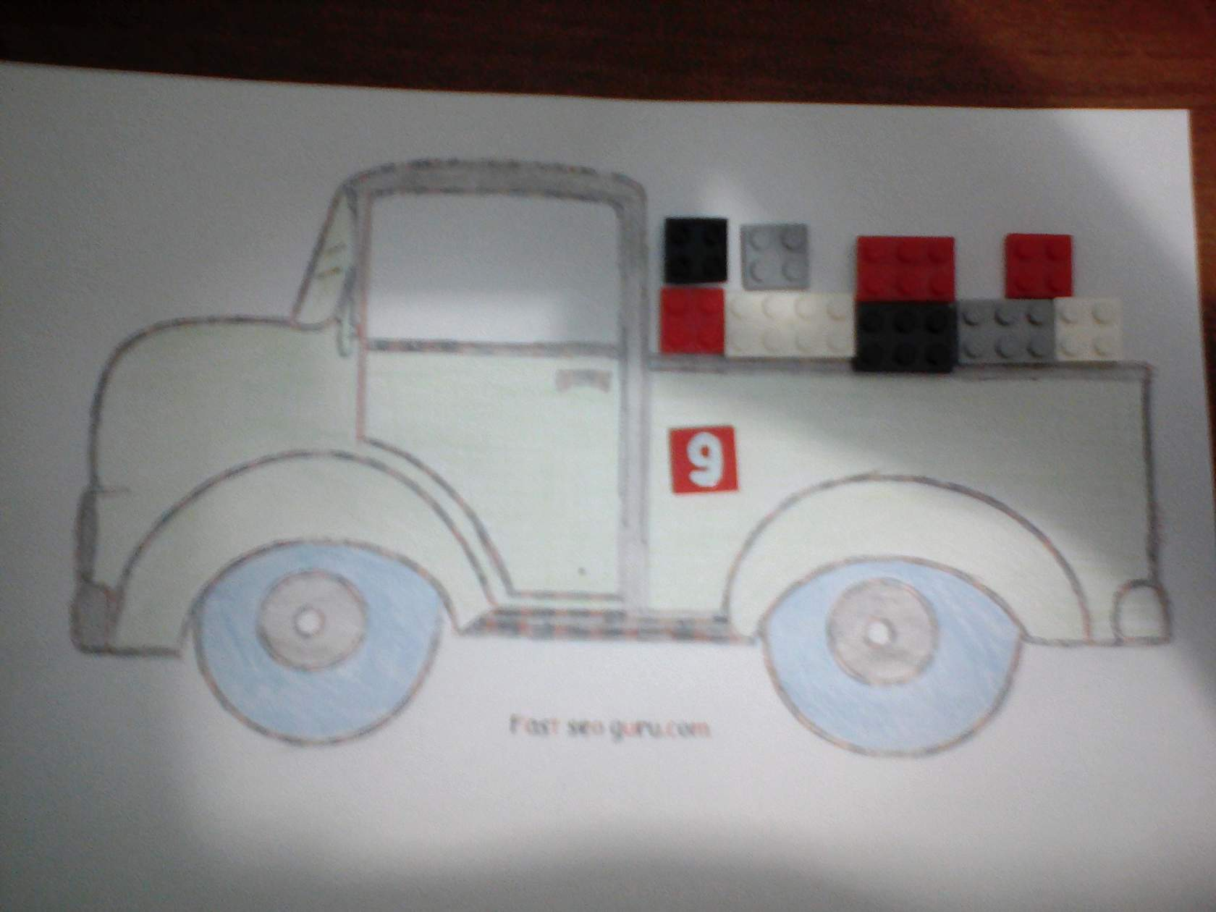
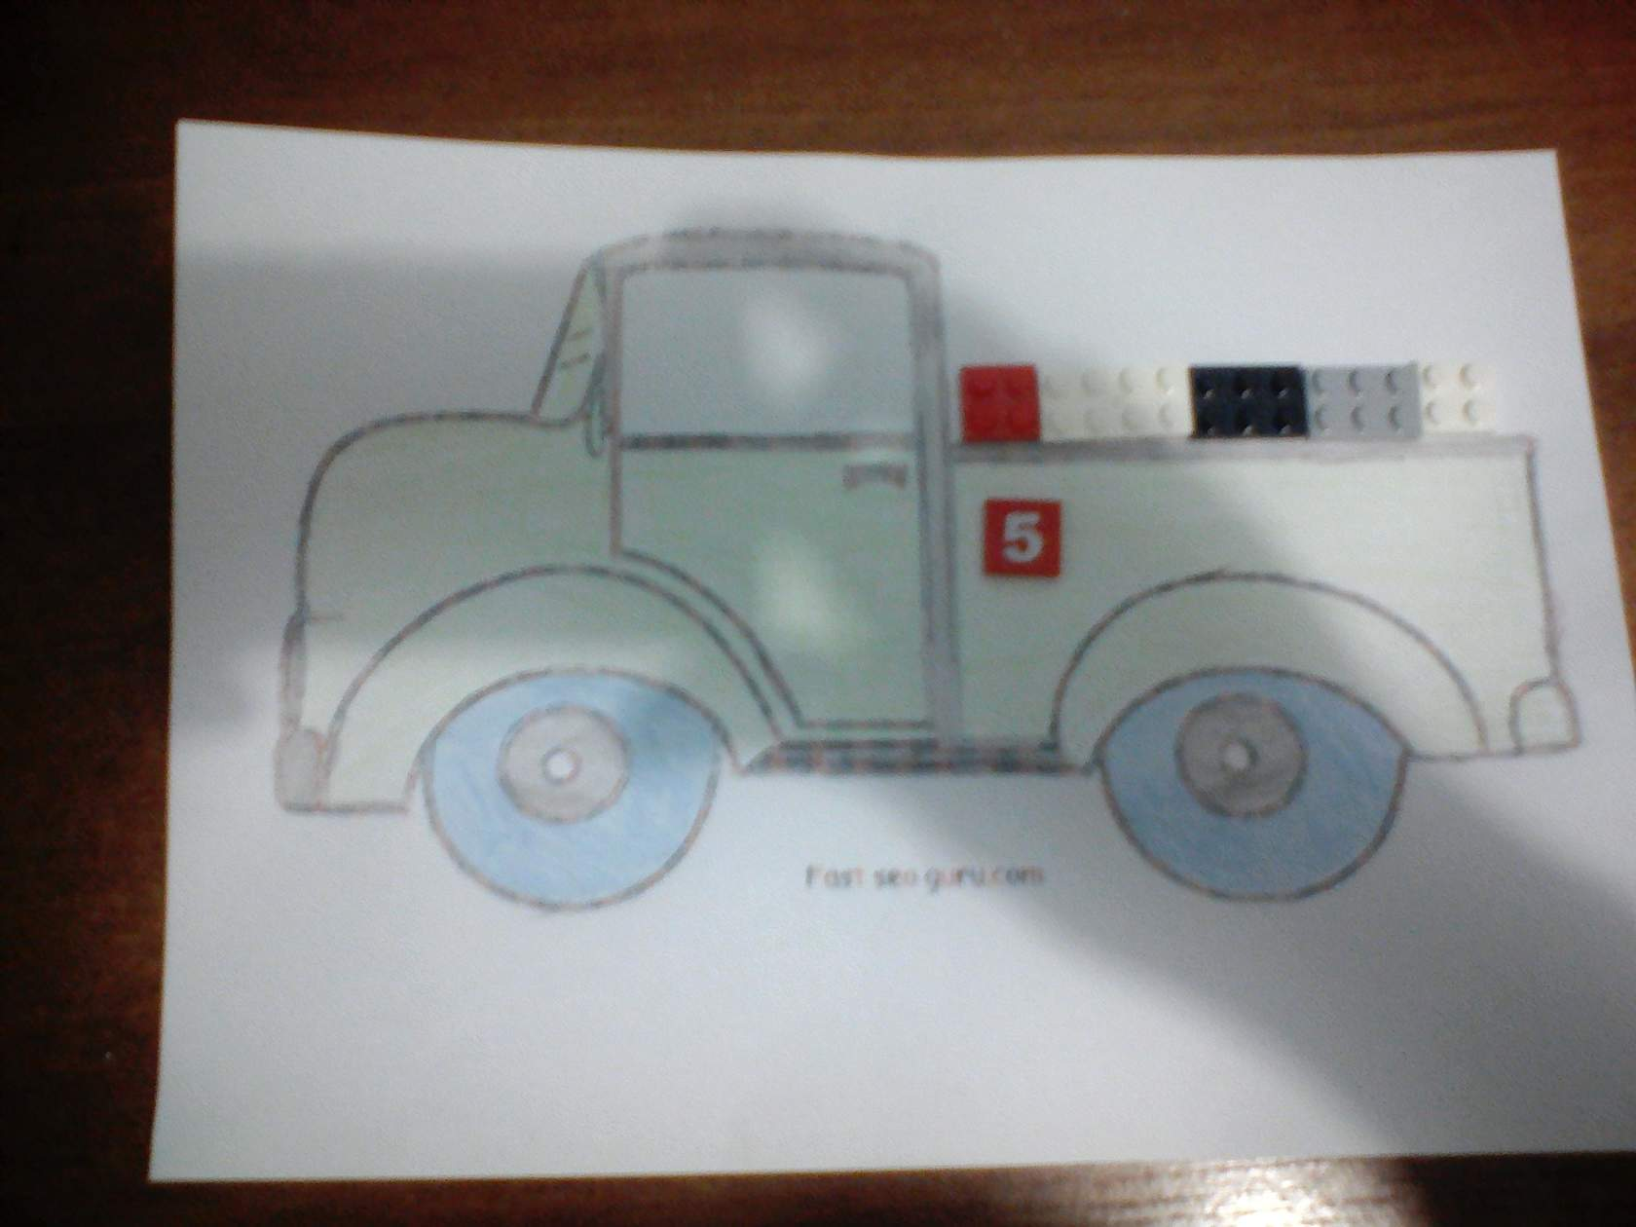

Slide 11
Спасибо за внимание!

